Slide 1
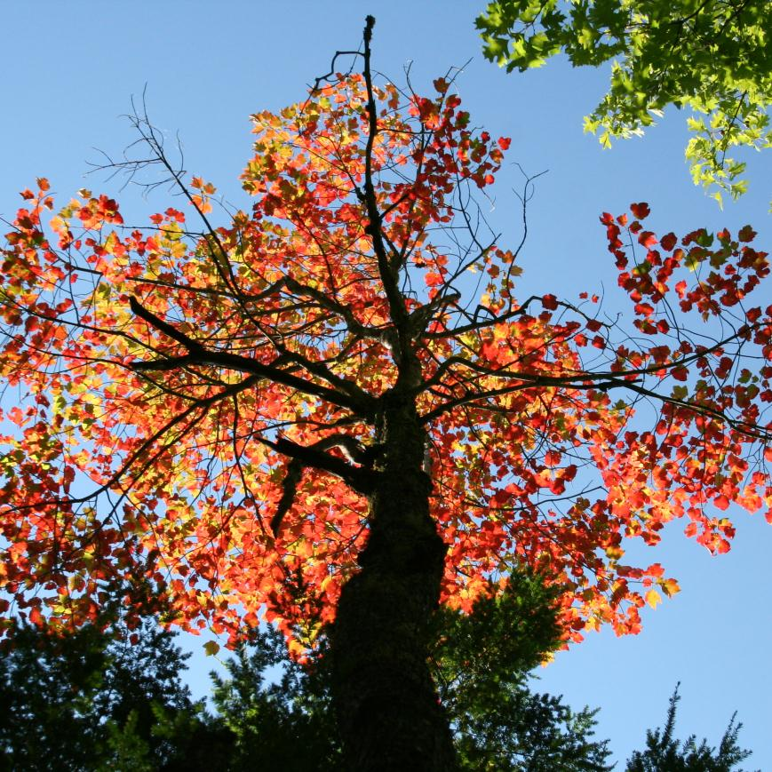
Deneysel Arayışlar

Slide 2
Giyim tasarımı alanı, diğer tasarım dallarında olduğu gibi yaratıcılık, özgünlük, yenilik gibi kavramları içeren bir alan olması sebebiyle farklı olana ulaşabilmek için bilim dallarından yararlanmıştır.

Slide 3
Disiplinlerarası çalışmalar, tekstil dışı malzemelerin giyim tasarımında kullanılmasına olanak sağlaması, doğal ve doğal olmayan malzemeler ile ilgili buluşları içermesi bakımından önemli olmuştur. Bilim, teknoloji ve tasarım birlikteliği, sanatsal yaratıyı destekleyen ve farklı anlatım dillerinin oluşması için etkili sonuçlar doğuran bir birliktelik olmuştur.

Slide 4
Giyim tasarımcıları, tekstil alanı dahilinde düşünülmeyen farklı doğal malzemeleri özgün görsel etkiler yaratmak amacıyla giysi uygulamalarında kullanmışlardır.

Slide 5
Doğal malzemelerin, olağan görünümleri ile giysi oluşturulmasının yanı sıra, malzemeler buhar, kimyasal işlem ile dönüştürme, deforme etme gibi yöntemlerle bilindik görüntüsü değiştirilerek giysi yapımında kullanılmıştır. Diğer bir deyişle, doğal malzeme ile giysi oluşturma ve doğal ancak işlem görmüş yüzey ile giysi oluşturma olarak iki ayrı alanda çalışılmıştır.

Slide 6
Pierre Cardin, 1968 yılında bu arayışa örnek gösterilebilecek bir denemede bulundu ve kağıt elbiseler tasarladı. Dönemin giysi anlayışı için yenilikçi olan bu elbiselerin, diğer tasarımcılar için de örnek teşkil ettiği ve benzer yeniliklerin önünü açtığı söylenebilir.

Slide 7
Aynı dönemde Paco Rabanne, doğal bir malzeme olan ancak daha önce bu alanda kullanılmamış olan metali giyim tasarımı alanına dahil etmiş, metal plakalar ve pirinç teller kullanarak giyim nesneleri oluşturmuştur. Metal birimlerin birbirine tutturulmasıyla oluşturulan bu giysiler, yenilikçi yaklaşımı nedeniyle Paco Rabanne ile özdeşleşmiş, markanın simgesi haline gelmiştir. Marka günümüz koleksiyonlarında da bu giysinin çağdaş uyarlamalarına yer vermeye devam etmektedir.

Slide 8
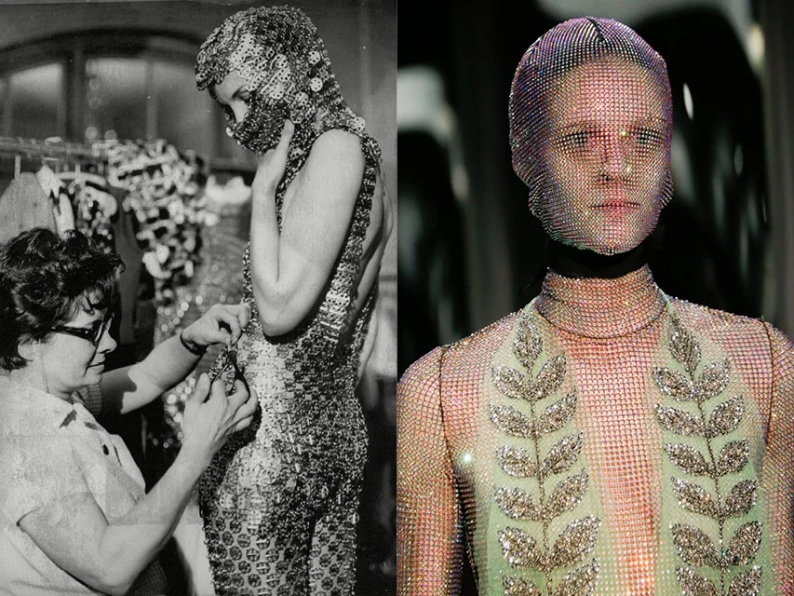
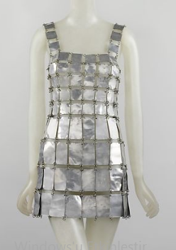

Slide 9
Bu çalışmalara örnek olarak Hüseyin Çağlayan’ın 1993 yılında yarattığı “Teğet Akışlar” konulu koleksiyonunda yer alan giysiler gösterilebilir. Çağlayan, oluşturduğu giysiyi demir tozu ile birlikte toprağın altına gömdükten sonra uzun süre bekletmiş, demir tozunun doğa koşulları ile etkileşiminden elde ettiği pas ve bunun gibi etkileri yaratım sürecine dahil ederek, estetik değere dönüştürmekte kullanmıştır.

Slide 10
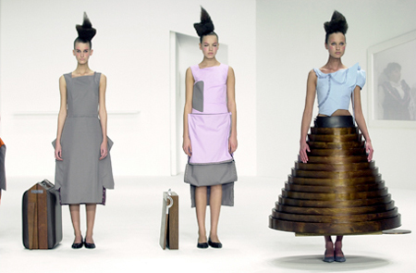

Slide 11
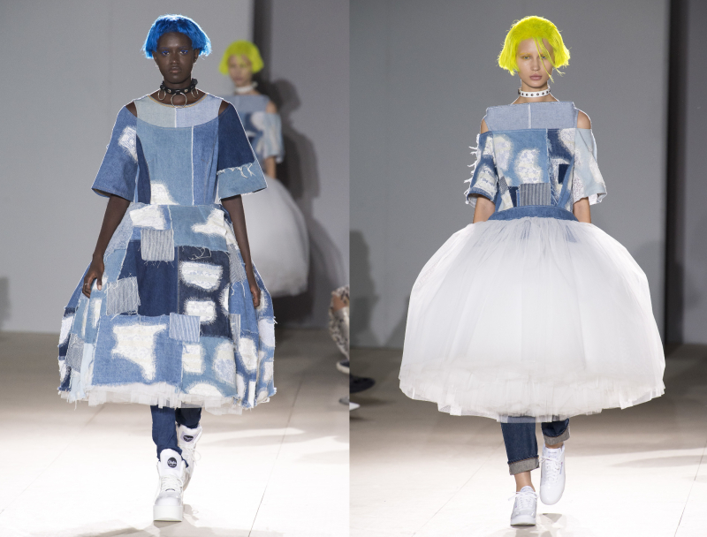

Slide 12
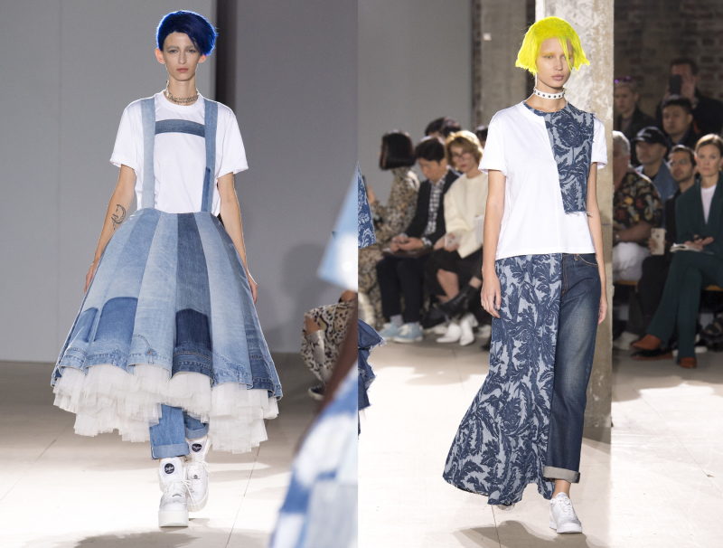

Slide 13
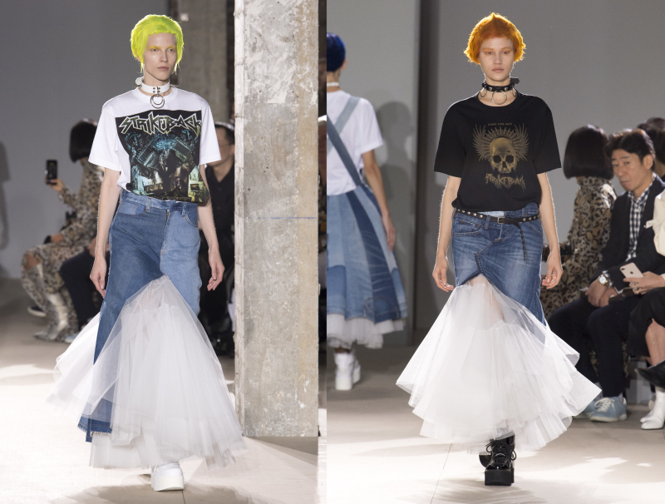

Slide 14
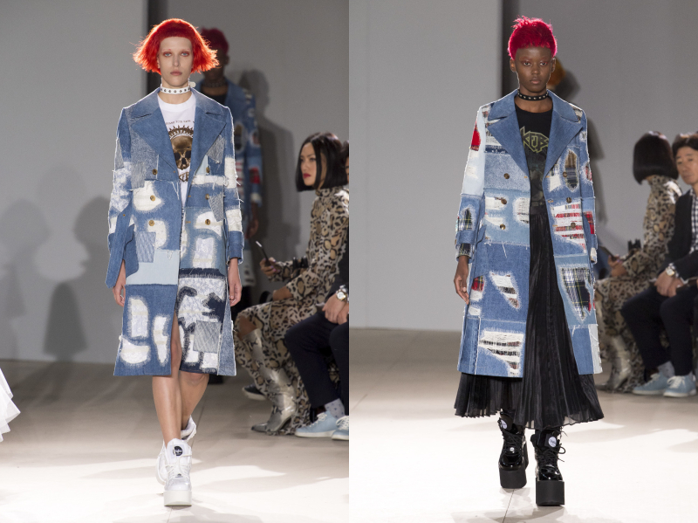

Slide 15
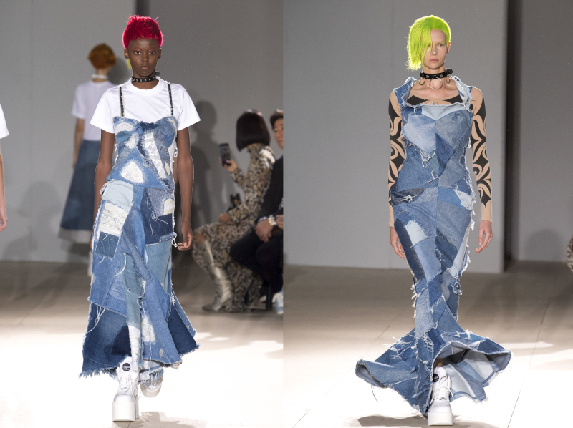

Slide 16
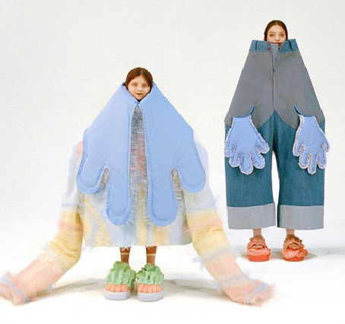

Slide 17
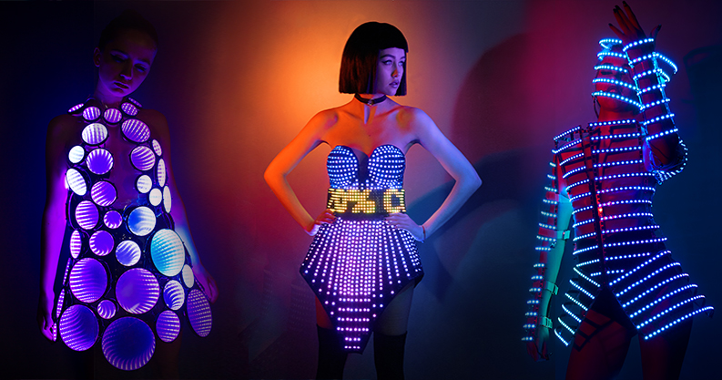

Slide 18
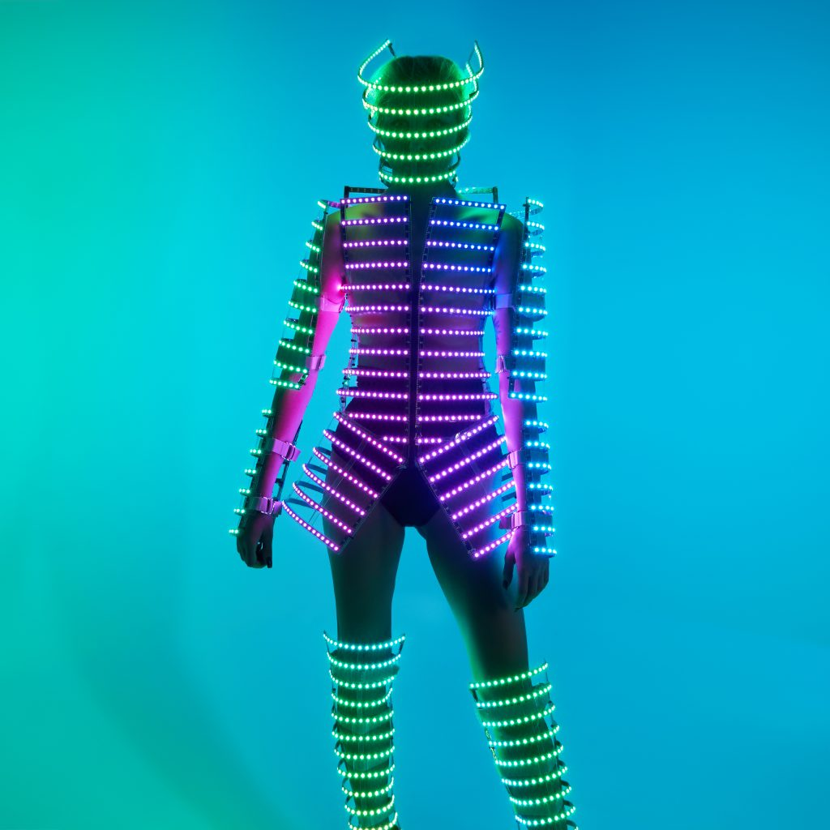

Slide 19
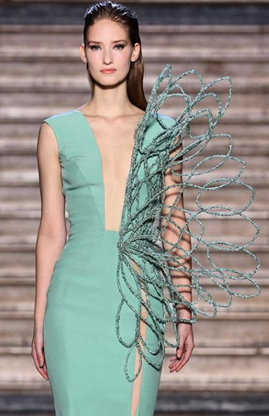
https://www.instagram.com/p/B8es5uOhnFf/

Slide 20
KAYNAKÇA
20.YY.DAN GÜNÜMÜZE GİYİM TASARIMINDA DENEYSEL YAKLAŞIMLAR, İrem SABANUÇ GÖNÜL, Yeşim BAĞRIŞEN, idil, 2016, Cilt 6, Sayı 28, Volume 6, Issue 28
https://www.youtube.com/watch?v=nY-Yg_Hl5nY
https://www.instagram.com/p/B8es5uOhnFf/
https://www.etereshop.com/top-17-led-light-dresses-of-2019/
https://www.instagram.com/p/B4sUPkhlV7N/

